Slide 1

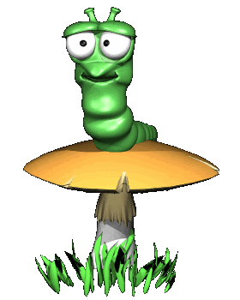
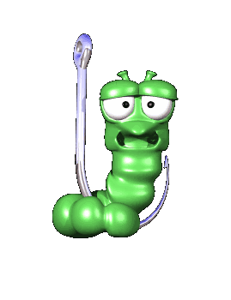
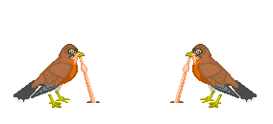
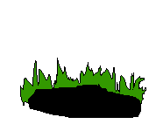
ЧЕРВИ
Окружающий мир 3 класс
У меня нет рук и ног, сам я тонкий, как шнурок.
Для любого рыбака
Я наживка для крючка.
Фрукты – вот моё жильё, и они же – пища!
Червоточиной зовут
Вход в моё жилище.
МЫ ТАКИЕ РАЗНЫЕ...
КТО МЫ?
НАША ПОЛЬЗА
Кузнецова Наталья Николаевна
ГБОУ Школа №939

Slide 2
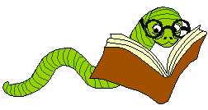
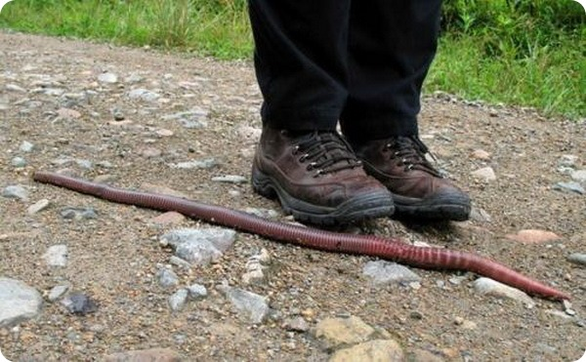
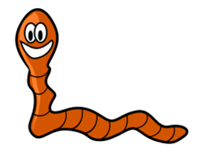
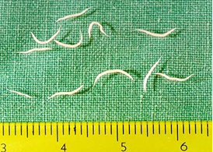
КТО ТАКИЕ ЧЕРВИ?
Черви – это сборная группа многоклеточных животных с вытянутым телом, в котором нет скелетных образований.
Черви подразделяются на три типа: плоские, круглые и кольчатые, так как они резко отличаются по образу жизни и строению. Одной из важных отличительных особенностей типов червей является особенность строения их тела.
Черви обитают в почве, морях и пресных водоемах. Многие из них являются паразитами животных, растений и человека.
Среди червей встречаются
такие мелкие, что их можно обнаружить только с помощью увеличительных приборов (лупы, микроскопа).
Однако бывают и крупные черви, достигающие нескольких метров в длину.

Slide 3
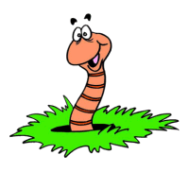
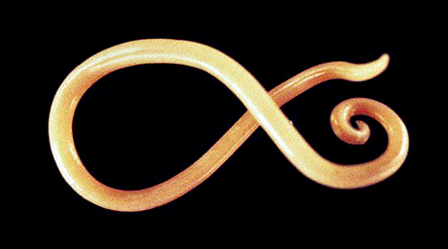
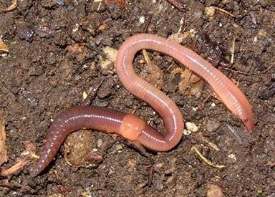
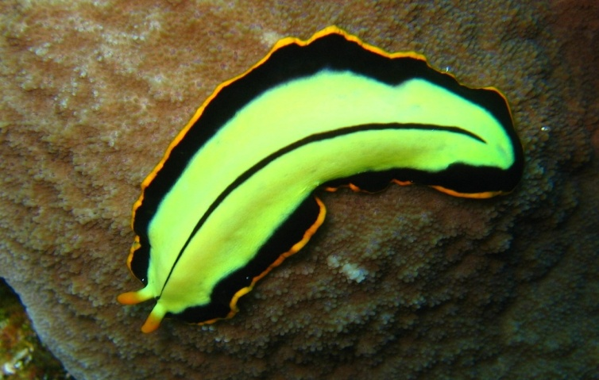
МЫ ТАКИЕ РАЗНЫЕ
В настоящее время известно около 400 тыс. видов круглых червей. Их можно встретить во всех средах обитания. Среди круглых червей много паразитов, обитающих в организмах растений и животных.
Круглые черви
Плоские черви
Кольчатые черви
Самый характерный признак плоских червей отражен в названии: тело у них приплюснутое – в форме листочка либо длинной ленты. Их плоское удлиненное тело может быть размером от нескольких миллиметров до нескольких метров.
Значение кольчатых червей очень велико. Следует отметить их важную роль в пищевых цепях в естественной среде обитания. Польза от дождевых червей огромна. В медицине широко применяются пиявки.

Slide 4
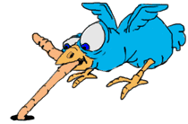
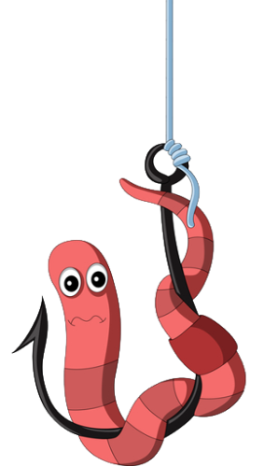
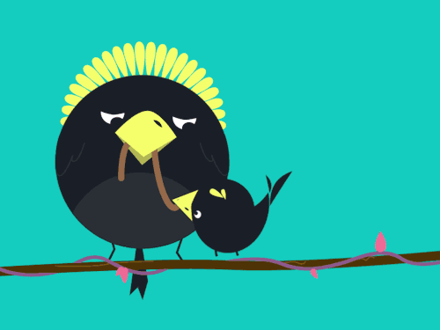
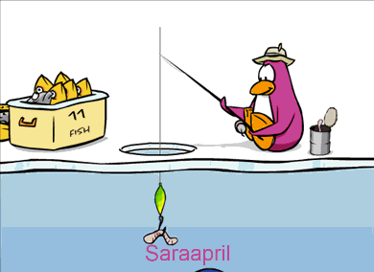
ПОЛЬЗА ЧЕРВЕЙ
«Вряд ли найдутся другие животные, которые играли бы столь большую роль в истории мира, как дождевые черви,» Чарльз Дарвин
Трудно в это поверить, и тем не менее в высказывании Чарльза Дарвина нет преувеличения. Те самые невзрачные черви, извивающиеся на асфальте после дождя, – великие почвообразователи, которые в течение миллиардов лет создавали и создают плодородную почву.
Помимо пользы, которую земляные черви приносят растениям, они также служат кормом для птиц,
крыс, кротов, жаб.
Черви является основой питания многих промысловых рыб, крабов, а некоторые черви— хорошим корм для аквариумных рыб и пресноводных рыб.

Slide 5
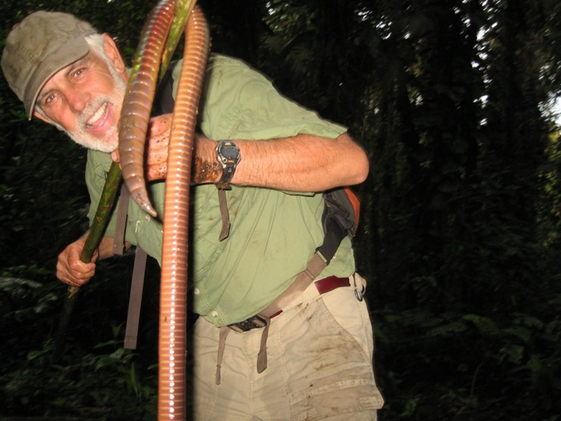
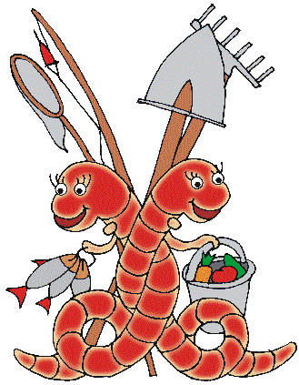
ИНТЕРЕСНЫЕ ФАКТЫ
Самый длинный червь был найден в Южной Африке, его длинна более 6 метров.
Черви не имеют глаз, но чувствительны к солнечному свету. Дышат через кожу, так как они не имеют легких.
Червь имеет несколько сердец. Дождевой червяк может иметь от 5 до 9 сердец.
Дождевой
Если кожа червя высохнет, он умрет.
В зимний период времени черви, подобно лягушкам, впадают в анабиоз. Они продвигаются в глубь земли и там впадают в спячку.
Червь может отрастить новый хвост, если его отрезали. Но он никогда не сможет отрастить новую голову.

